Slide 1
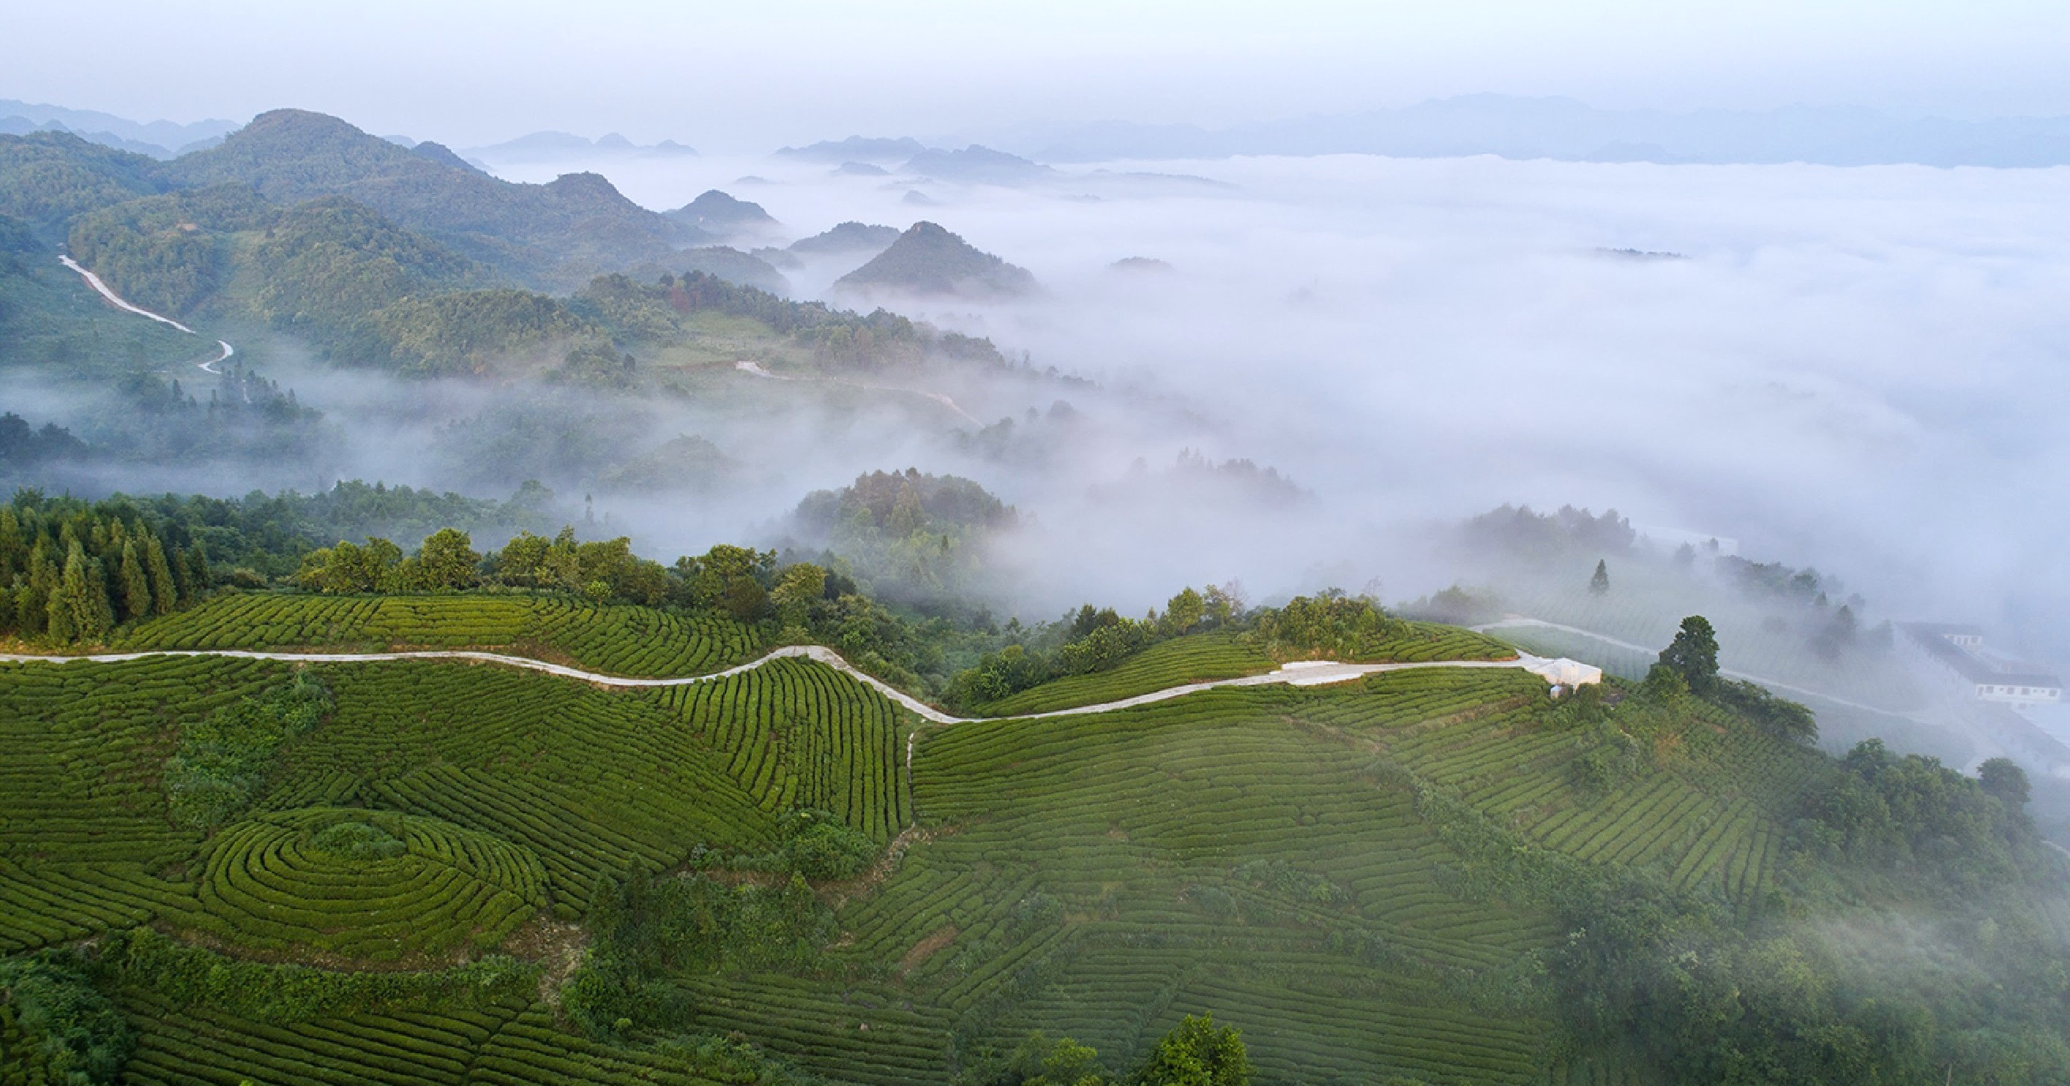
观山湖区百花湖镇百花湖村“一图一表一说明”
管控图则公示
根据《中华人民共和国城乡规划法》及相关法律法规和规章要求，我镇组织编制完成《观山湖区百花湖镇百花湖村“一图一表说明”管控图则》方案，为切实增强规划的合理性、可行性、科学性，现将规划方案主要内容予以公示，广泛征求村民意见。
公示时间：自公示之日起30天。
联 系 人：胡远空、13608543418（镇经办人员）
谢志林， 18798850434（设计单位人员）
电子邮箱：xxxxxxxxx@xx.com
在公示期内，您可以通过以上联系方式反馈您的意见和建议。（因上位国土空间总体规划仍在编制中，待上位国土空间总体规划完成编制、审批后，对规划成果进行动态调整。）
附件：《观山湖区百花湖镇百花湖村 “一图一表一说明”管控图则 》
百花湖镇人民政府
2024年10月X日

Slide 2

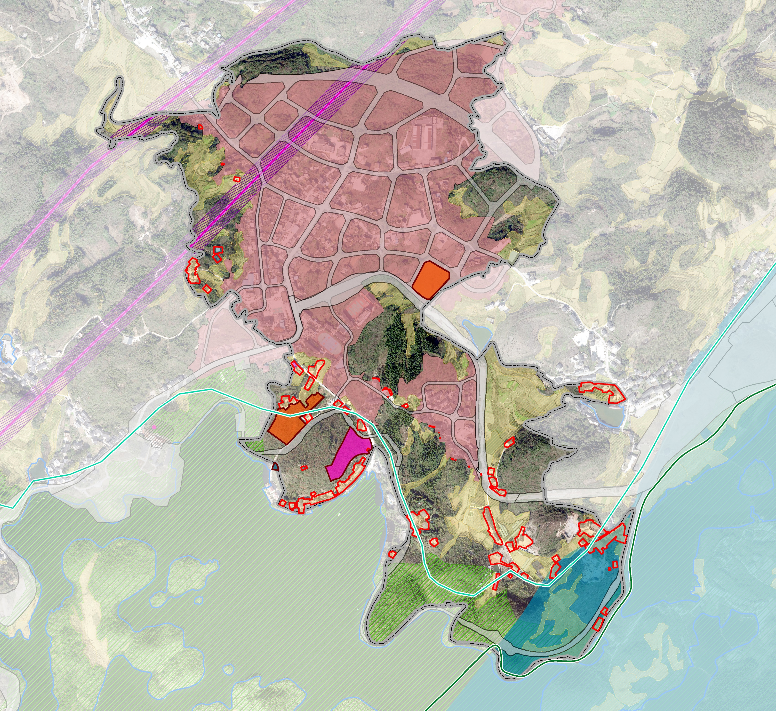

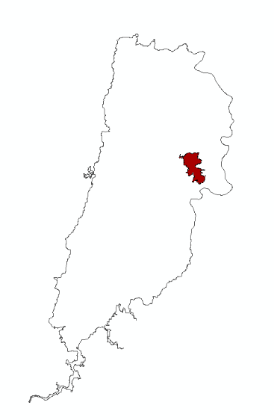
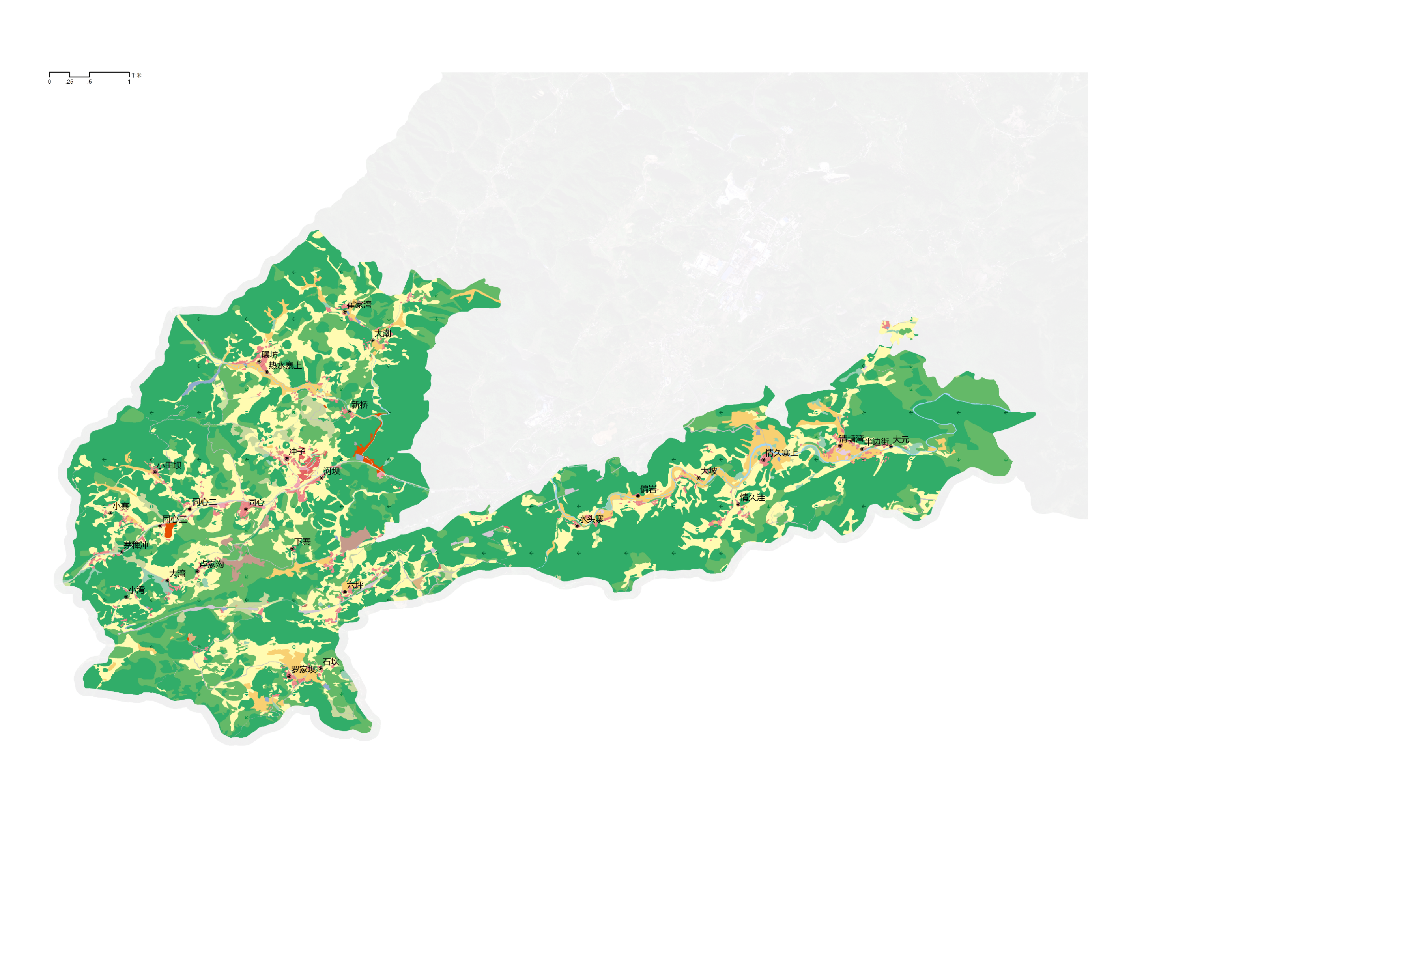
观山湖区百花湖镇百花湖村 “一图一表一说明”管控图则
01、村域国土空间综合规划图
BHH 01-上、中、下街、高笋塘组
规划人口规模 | 28户，100人
现状配套设施
规划新增设施
主导产业 | 商贸、旅游
近期建设项目 | 1-1集中建房点、1-2集中建房点、3-1提水站
指北针与比例尺
区位图与管控单元分布
至贵黔高速
小
幼
健
(控规统筹是否保留）
高
厕
提
移
(村庄保留）
百花湖村
金 湖 路
健
文
物
厕
P
提
农贸市场（规划）
下街组
100
400
小
0
200
1000
M
幼
村域规划说明
一、现状综述
百花湖村位于百花湖镇东部，地势北高南低，是百花湖镇镇区所在地。百花湖村下辖4个村民组，355户、户籍人口1389人，常住人口3450人，村内主要为汉族。
百花湖村现状以农家乐、旅游、养殖为主要产业，农民收入主要来源于经商、务工；全村已划定永久基本农田17.86公顷，生态保护红线8.98公顷，划定城镇开发边界57.62公顷；村内无地灾隐患点；村内涉及百花湖饮用水水源二级保护区8.23公顷，涉及百花湖省级风景名胜区二级保护区21.81公顷，涉及风景名胜一级保护区0.14公顷。村内有百花湖镇烈士陵园等特色资源。
二、规划概述
百花湖村为基本城镇化城市化类村庄，城镇开发边界外现状村庄建设用地（203 不打开）4.41公顷，划定村庄建设边界6.08公顷（其中0.02公顷位于村界范围外，管控单元内）；规划以发展商贸、旅游等产业为主，近期重点实施集中建房点、村集体产业（滨湖文旅）和污水处理设施。经村民代表会议审议同意，百花湖村新增集中建房点2处，总用地1.60公顷（含配套设施），涉及45户 。
三、用途管制
永久基本农田：严格执行永久基本农田相关管理规定，经依法划定的永久基本农田，任何单位和个人不得擅自变更，禁止占用永久基本农田发展林果业和挖塘养鱼，农村村民建房，不得占用永久基本农田。
生态保护红线：严格执行生态保护红线相关管理规定，生态保护红线核心区原则上禁止人为活动，生态保护红线一般区禁止开发性、生产性建设活动，仅允许对生态功能不造成破坏的有限人为活动。
城镇开发边界：可以集中进行城镇开发建设，实行“详细规划+规划许可”管理。
村庄建设边界：城镇开发边界外重点发展的村庄用地区域，主要包括为农民生活服务的住宅、公共服务设施和基础设施、三产融合产业项目等建设用地类型，实行“详细规划+规划许可”管理。
水源二级保护区：禁止新增、扩建、改建排放污染物的建设项目。
风景名胜一级保护区：禁止新增与风景保护无关的建筑物，已经建设的应逐步迁出。
风景名胜二级保护区：禁止新增污染项目和大型商业设施，控制居民点规模和体量，新建项目的布局、高度、体量等于周五景观相协调，且不造成观赏障碍和阻断游览路线。
三调最高水位线：禁止新增建筑物。
500kV席贵I回
健
厕
城镇开发边界
百花湖镇烈士陵园
至朱昌镇
高
中街组
1-1 新增集中建房点（城镇开发边界内，含健身广场）
500kV席贵Ⅱ回
百花湖村村委会
健
镇卫生院
BHH01-上中下街、高笋塘组
至朱昌镇
1-2 新增集中建房点（含健身广场、文化活动室、停车场、公厕、物流配送点）
卫
健
环湖小康路
文
污
P
2-1 新增集体经营性用地
镇污水处理厂
厕
物
3-1 新增提水站
地灾风险点
健
提
上街组
提
高笋塘组
至九龙山
移
环湖小康路
百花湖村近期建设项目表
项目类型 |  | 项目数量 | 项目（工程）名称 | 序号 | 所在管控单元或地点 | 备注
1 | 农村宅基地 | 2 | 集中建房点 | 1-1 | 中街组 | 城镇开发边界内
 |  |  |  | 1-2 | 上街组
2 | 产业发展 | 1 | 滨湖文旅 | 2-1 | 上街组
3 | 基础设施和公共服务设施 | 1 | 提水站 | 3-1 | 上街组 | 村界外
三调最高水位线
百花湖风景名胜二级保护区
百花湖水源二级保护区
生态保护红线
图
例
村庄现状建设边界
村庄新增建设边界
新增宅基地
新增村集体经营性用地
新增设施类用地
永久基本农田
生态保护红线
城镇开发边界
地灾风险点
地灾影响范围
CF01-XX
管控单元界限
管控单元编号
风景名胜一级保护区
风景名胜二级保护区
三调最高水位线
高压电力线
石油/天然气长输管线
饮用水水源一级保护区
饮用水水源二级保护区
建设避让范围
卫
卫生室
小 学
幼儿园
养老服务站
综合文化活动室
游客服务中心
污水处理设施
垃圾收集点
移动基站
健身广场
P
停车场
村民党群服务中心
公共厕所
物流配送点
便民农家店
金融电信服务点
微型消防站
名胜古迹
村委会
X
现状基础设施
现状公服设施
规划基础设施
规划公服设施
小
群
X
幼
厕
X
老
物
X
文
便
百花湖风景名胜一级保护区
游
信
污
消
百花湖
垃
移
健
贵阳市观山湖区百花湖镇人民政府 贵阳市城乡规划设计研究院 2024年09月

Slide 3

观山湖区百花湖镇百花湖村 “一图一表一说明”管控图则
02、BHH01-上中下街、高笋塘组管控图
指北针与比例尺
管控单元分布
至贵黔高速
金 湖 路
BHH01-上中下街、高笋塘组
农贸市场（规划）
下街组
100
400
小
0
200
1000
M
幼
500kV席贵I回
健
厕
城镇开发边界
管控单元规划说明
一、建设管控
建筑间距应符合国家相关规范要求。
宅基地：村民住宅鼓励选用住建部门提供的《贵阳市观山湖区新农村住宅通用图集》、《贵州省农村村民住宅建设通用图集》建设。坚持“一户一宅”，坚持先批后建，严格按照批准面积和建房标准建设，不得占用永久基本农田和生态保护红线。宅基地涉及占用耕地的，宅基地面积最高不超过170 平方米；宅基地不涉及占用耕地的，宅基地面积最高不超过200 平方米。住宅占地面积不超过120平方米， 每户建筑面积应控制在240平方米以内，总层数不超过3 层，首层层高原则上不超过3.6米，其他层高原则不超过3.3 米。
产业用地：商业用地容积率≤ 2.0，建筑限高≤24米。
公共服务设施和基础设施：用地容积率≤1.5，建筑限高≤12米。
点状供地项目根据实际情况可参照执行上述用地控制指标。
二、建设避让
交通设施：规划新增、改扩建建筑退让高速公路不少于30 米，国道不少于20 米，省道不少于15 米，县道不少于10 米，乡道不少于5 米。
高压走廊：500KV高压走廊沿线两侧共70米防护距离。
百花湖镇烈士陵园
至朱昌镇
高
中街组
1-1 新增集中建房点（城镇开发边界内，含健身广场），用地9061㎡
500kV席贵Ⅱ回
百花湖村村委会
健
镇卫生院
BHH01-上中下街、高笋塘组
至朱昌镇
卫
健
1-2 新增集中建房点（含健身广场、文化活动室、停车场、公厕、物流配送点），用地6957㎡
环湖小康路
文
污
P
2-1 新增集体经营性用地，7918㎡
镇污水处理厂
厕
物
BHH01-上中下街、高笋塘组近期建设项目表
项目类型 |  | 项目数量 | 项目（工程）名称 | 序号 | 所在管控单元或地点 | 规模 | 备注
1 | 农村宅基地 | 2 | 集中建房点 | 1-1 | 中街组 | 用地面积0.91公顷（含健身广场） | 城镇开发边界内
 |  |  |  | 1-2 | 上街组 | 用地面积0.70公顷（含健身广场、文化活动室、停车场、公厕、物流配送点）
2 | 产业发展 | 1 | 滨湖文旅 | 2-1 | 上街组 | 用地面积0.79公顷
3 | 基础设施和公共服务设施 | 1 | 提水站 | 3-1 | 上街组 | 用地面积0.02公顷 | 村界外
3-1 新增提水站，用地238㎡
地灾风险点
健
提
上街组
提
高笋塘组
至九龙山
移
环湖小康路
三调最高水位线
百花湖风景名胜二级保护区
百花湖水源二级保护区
生态保护红线
图
例
村庄现状建设边界
村庄新增建设边界
新增宅基地
新增村集体经营性用地
新增设施类用地
永久基本农田
生态保护红线
城镇开发边界
地灾风险点
地灾影响范围
CF01-XX组
管控单元界限
管控单元编号
风景名胜一级保护区
风景名胜二级保护区
三调最高水位线
高压电力线
石油/天然气长输管线
饮用水水源一级保护区
饮用水水源二级保护区
建设避让范围
卫
卫生室
小 学
幼儿园
养老服务站
综合文化活动室
游客服务中心
污水处理设施
垃圾收集点
移动基站
健身广场
P
停车场
村民党群服务中心
公共厕所
物流配送点
便民农家店
金融电信服务点
微型消防站
名胜古迹
村委会
X
现状基础设施
现状公服设施
规划基础设施
规划公服设施
小
群
X
幼
厕
X
老
物
X
文
便
百花湖风景名胜一级保护区
游
信
污
消
百花湖
垃
移
健
贵阳市观山湖区百花湖镇人民政府 贵阳市城乡规划设计研究院 2024年09月

